Slide 1
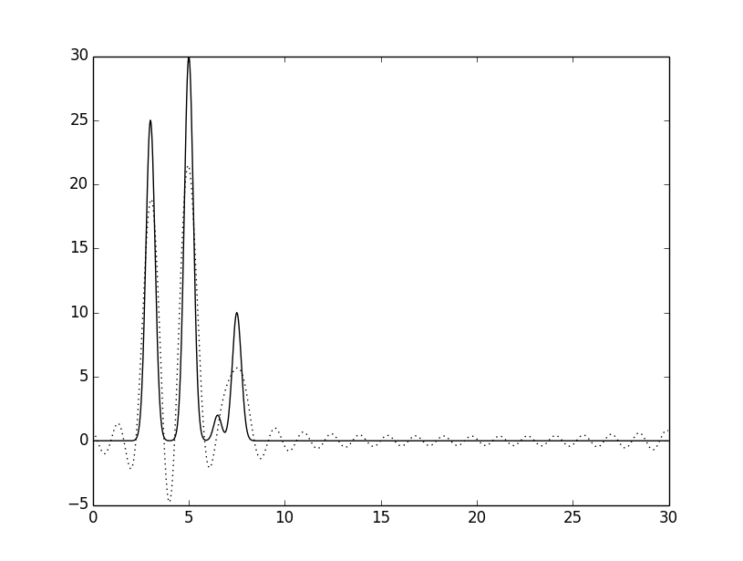
“Одномерный кристалл”
1. В ячейке длины 30 Å три тяжелых атома и один водород. Их положение известно.
4. Разрешение гармоники - это расстояние между максимумами, т.е. период синусоиды.
Например, разрешение 3й гармоники равно
30 Å/3 = 10 Å
5. Разрешение полного набора гармоник равно минимальному разрешению из всех гармоник набора.
Например, для набора 0 – 3 разрешение равно 10 Å
2. График функции ЭП
3. Ряд Фурье функции ЭП
ρx=F₀ + +F₁cos (1* 2π/30*x + φ₁) +
+F₂cos (2*2π/30*x + φ₂) +
+F₃cos (3*2π/30*x + φ₃)+
+ …

Slide 2
5. Разрешение неполного набора гармоник
РАЗРЕШЕНИЕ НАЗНАЧАЕТ АВТОР!!!
По разрешению рассчитывается размер полного набора гармоник, т.е. число всех гармоник с разрешением большим или равным выбранному.
Полнота – число “измеренных” гармоник среди ЭТОГО полного набора.
Полнота менее 90% свидетельствует о том, что разрешение неоправданно занижено.
Набор гармоник | Разрешение | Полнота данных | Пояснение (число измеренных от размера полного набора)
0-3 | 10 Å | 100% | Полный набор – 4е гармоники
0-20 | 1.5 Å | 100% | Полный набор – 21 гармоника
0-30 | 1 Å | 100% | Полный набор – 31 гармоника
2-30 | 1 Å | 93.5% | 29 от 31
2-10, 12-30 | 1 Å | 90.3% | 28 от 31
2-20, 30 | 1 Å | 64.5% | 20 от 31
2-20, 30 | 1.5 Å | 90.5% | 19 от 21 (гармонику 30 не берем)

Slide 3
6. Разрешение структуры PDB
Проведен РСА эксперимент: найдены параметры кристаллической ячейки и получен файл структурных факторов :
h k l F sigma F 0 0 4 211.0 43.1
0 0 6 1642.7 79. ………………. 1 1 3 160.9 90.9
……………….
Для каждой гармоники h, k, l рассчитываем разрешение d_{hkl} (см. слайд 4)
Имеем множество измеренных рефлексов h, k, l (см. слайд 5)
Если измерены все рефлексы с разрешением d и больше, и d – минимальное с таким свойством, то говорят, что разрешение структуры d ангстрем
Слово “все” следует заменить на слова “почти все” добавив параметр “полнота данных” потому, что это эксперимент, а не теория.
Так, например, рефлексы, отвечающие самым маленьким тройкам чисел h,k,l: 0,0,0, 1,0,0 …. не могут быть измерены [почему?]
Для некоторых сигнал слишком маленький – на уровне шума
Кроме того, некоторые измеренные рефлексы не используют из-за большого разброса значений при нескольких измерениях.

Slide 4
Гармоника - синусоида cos(2π(kx + ly) - ϕ_{h,k}). Её график- волна.
РАЗРЕШЕНИЕ ГАРМОНИКИ НА ПЛОСКОСТИ
y
период
x
По каждому направлению – волна имеет период (белая стрелка) . Есть направление, по которому период наименьший (красная стрелка). Он и называется периодом волны; РАЗРЕШЕНИЕМ для гармоники

Slide 5
Кружок соответствует гармонике.
Каждая гармоника имеет свой номер h,k,l и разрешение (период) d_{h,k,l}
ВСЕ гармоники изображены кружками, отложенными на оси X в соответствии с их разрешением. Разрешения подписаны снизу
Красные кружечки соответствуют гармоникам с измеренным структурным факторам, синие – гармоникам с не измеренным.
0
1
1.5
100
2
3
10
20
25
33.3
41
55
d Å
разрешение гармоники Å
Разрешение структуры можно принять таким:
1 Å с полнотой данных 20/32*100% = 62% (=процент красных кружков от всех кружков правее 1 Å )
1.5 Å с полнотой 19/22 *100% = 86%
2 Å с полнотой 18/20 *100% = 90%
В реальных данных на оси X будет несколько десятков или сотен тысяч точек

